Slide 1
Тыва дыл 7 класс
Чаңгыс составтыг домактар

Slide 2
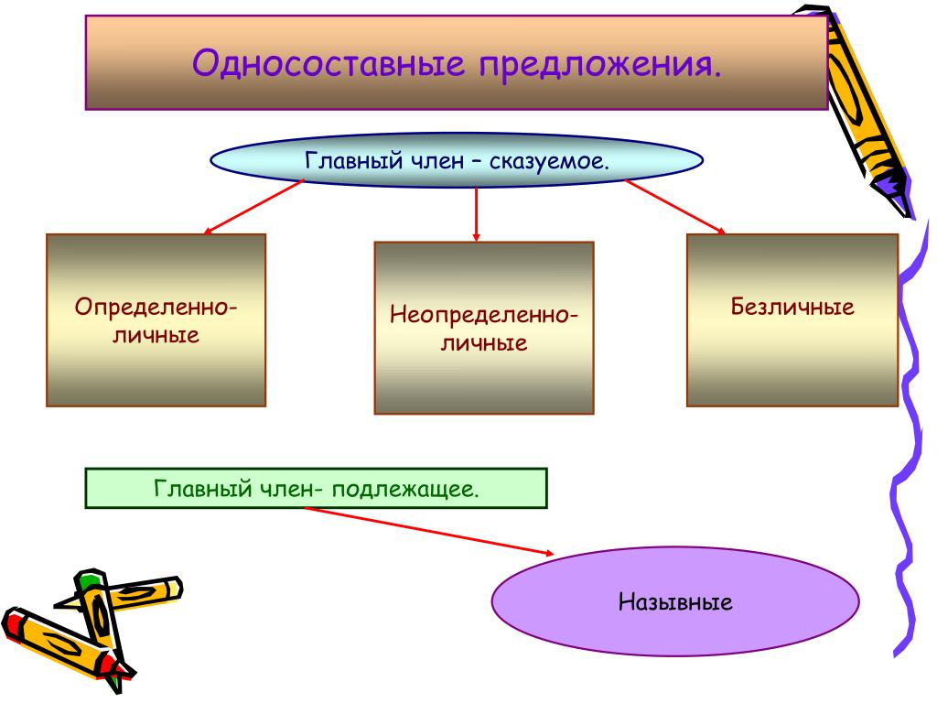
Чаңгыс составтыг домактар
Кол кежигүнү -сөглекчи
Тодаргай арынныг домак
Тодаргай эвес арынныг домак
Арын чок домак
Ниити арынныг домак
Кол кежигүнү - кол сөс
Ат домаа

Slide 3
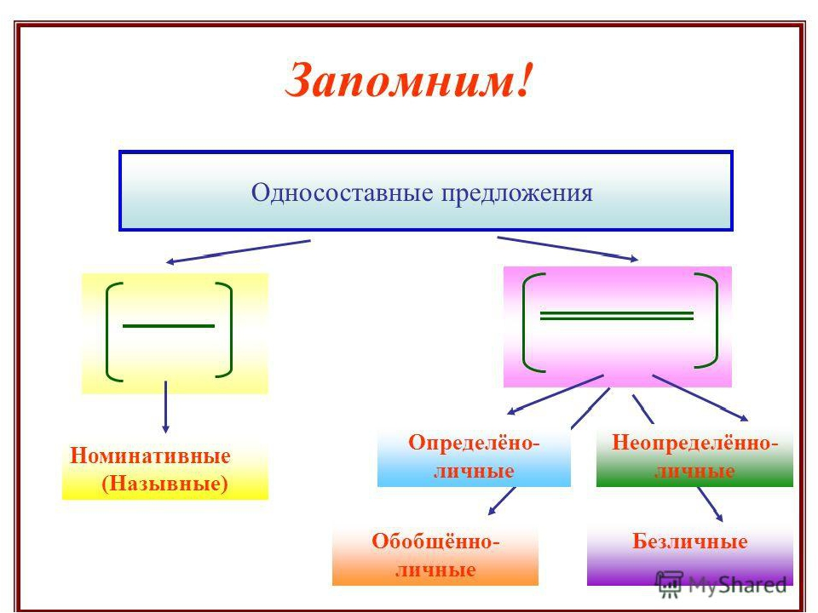
Орус дыл-биле деңнеңер!

Slide 4
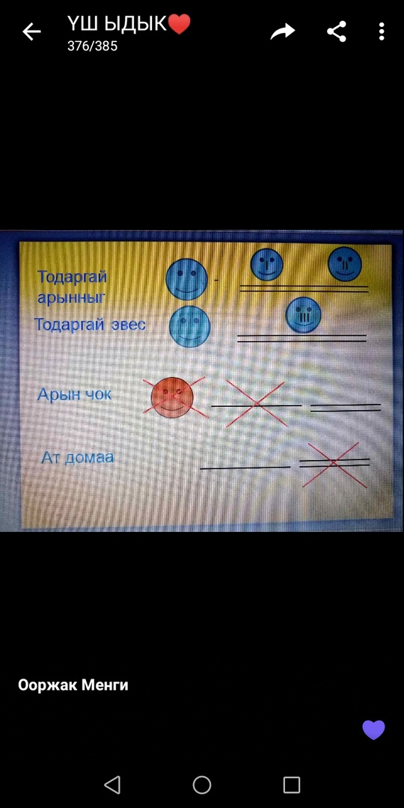

Slide 5


Тодаргай арынныг домак
сен, силер
Мен, бис
-ң, ың, -ңар, -ыңар
-м, -выс
Эки чорууруңну күзеп тур мен.
Эштеривиске харыылап кагдывыс.

Slide 6


Slide 7
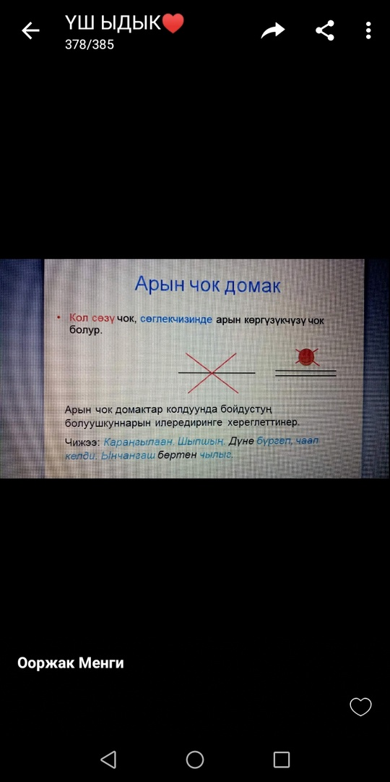

Slide 8
Ниити арынныг домактар
Ниити арынныг домактарның сөглекчизи арын хевирлиг,
а утказы ниитилешкек,кижи бүрүзүнге хамааржып турар.
Үлегер домактар ниити арынныг домактарга хамааржып турар.
Аныяаңдан адың бода.
Бөдүүн, 1ч.к., ниити арынныг, делгереңгей, долу эвес, мед.д.

Slide 9


Slide 10
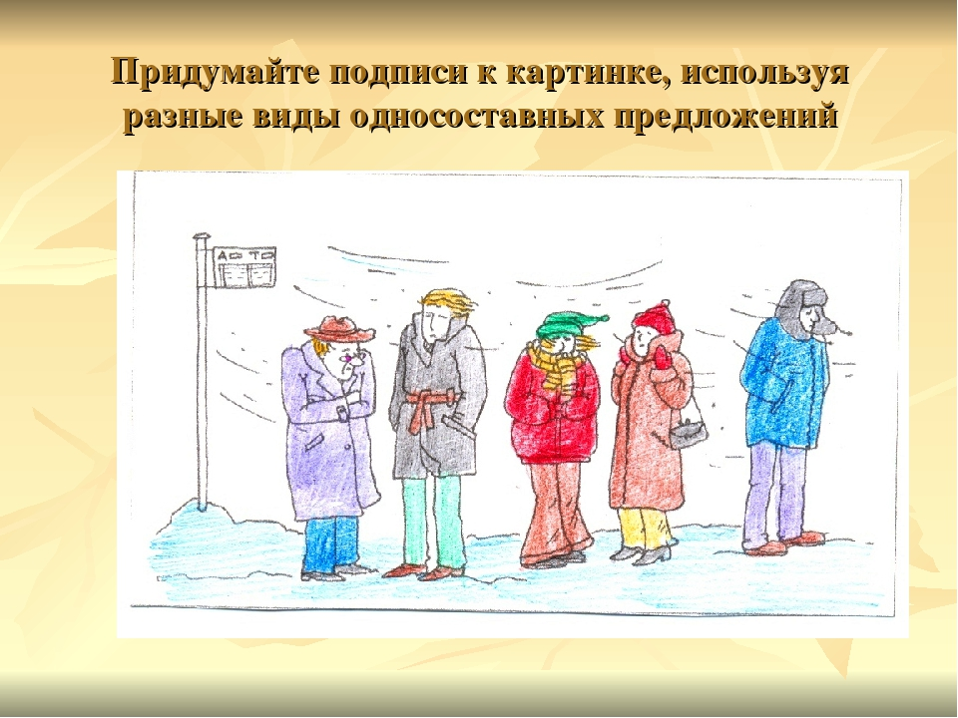
Чурукту кичээнгейлиг көргеш, чаңгыс составтыг домактарның хевирлеринге домактардан чогаадыңар.

Slide 11
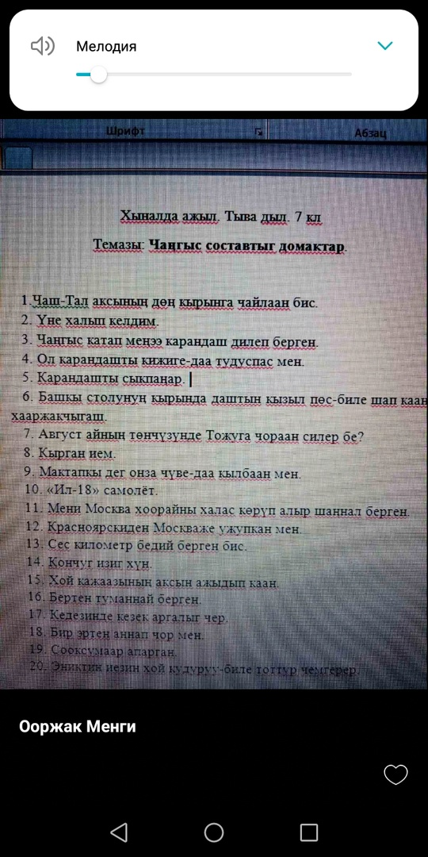

Slide 12
Онаалга
Домактарны дараазында таблица аайы-биле бөлүктээр. Бөлүк бүрүзүнден бир-бир домактарның долу морфолог-синтаксистиг сайгарылгазын кылыр.
Тодаргай арынныг домак | Тодаргай эвес арынныг домак | Арын чок домак | Ат домаа

Slide 13


